Slide 1
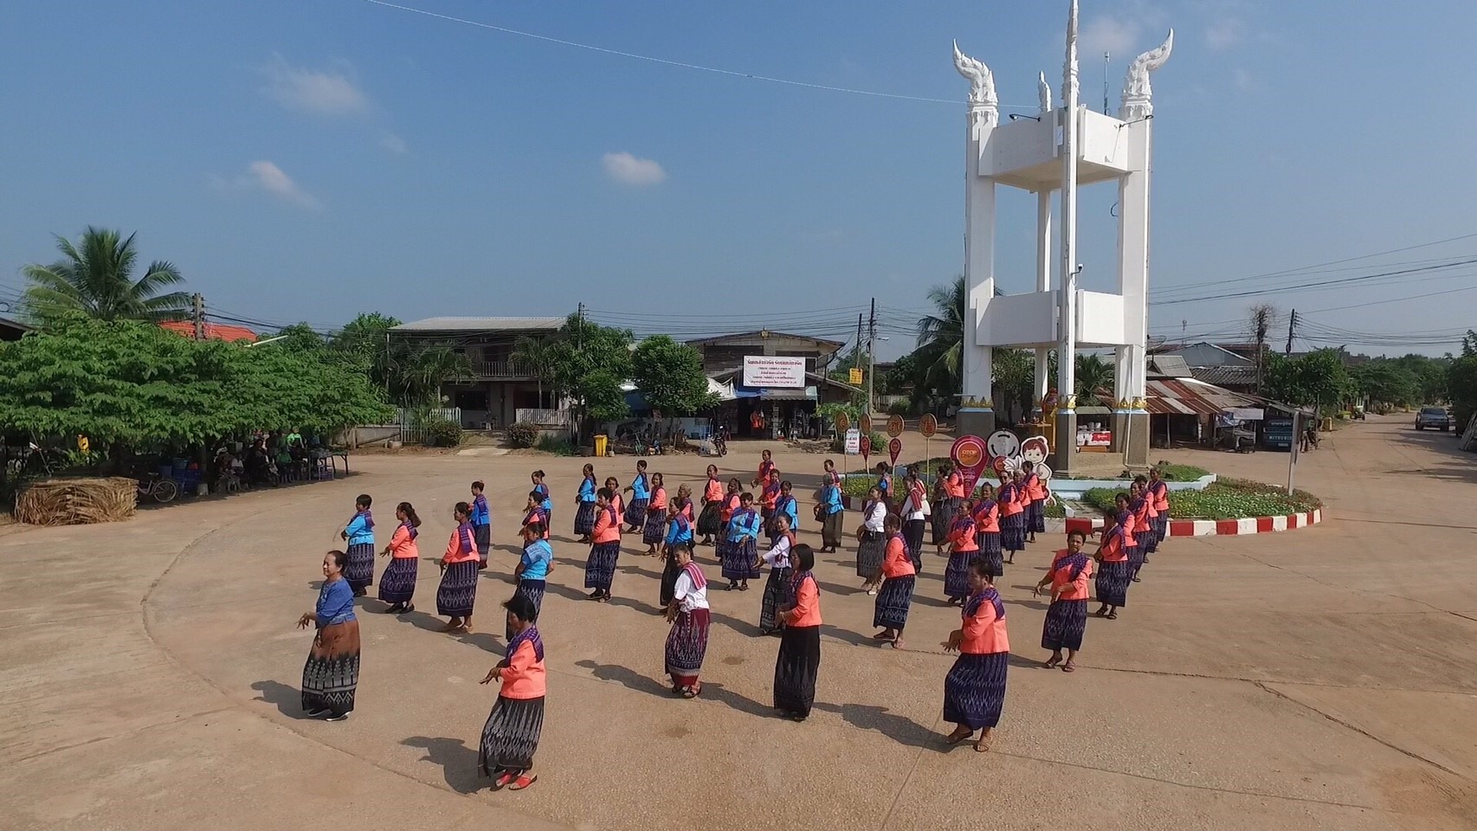
ยินดีต้อนรับ
นายอาจณรงค์ สัตยพานิช
ผู้ตรวจราชการกรมการพัฒนาชุมชน
สู่นาคำไฮ

Slide 2
ข้อมูลทั่วไป ตำบลนาคำไฮ
กำนัน
ม.1 กุดฉิม
ม.2 นาคำไฮ
ม.8 ฮ่องข่า
ม.3 โนนสมบูรณ์
ม.7 สว่างอำนวย
ม.6 นาคำไฮ ใต้
ม.5 นาคำไฮน้อย
ม.4 หนองกุง
ม.9 โนนสมบูรณ์
ม.10 นาคำไฮใหม่
ม.11 กุดฉิม
ทต.นาคำไฮ
อบต.
นาคำไฮ
ทต.
นาคำไฮ
อบต.
นาคำไฮ
อบต. นาคำไฮ
ทต. นาคำไฮ
อบต.นาคำไฮ

Slide 3
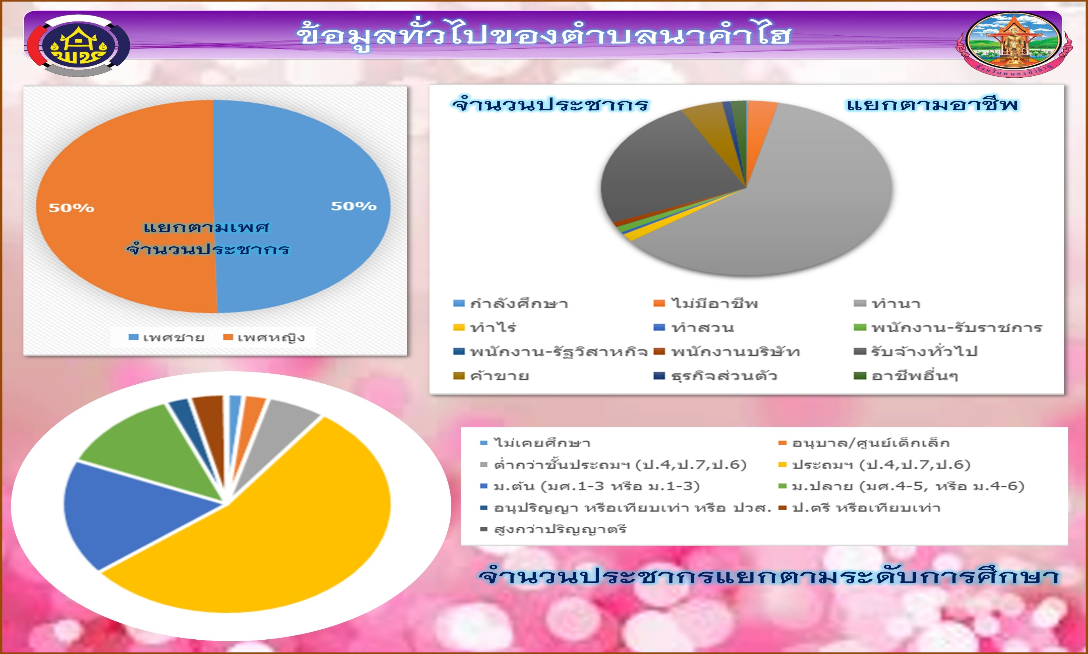

Slide 4
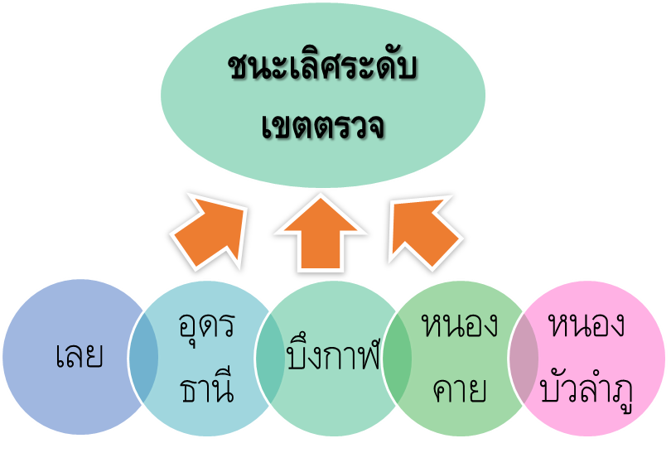
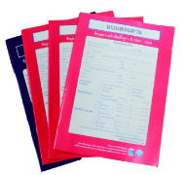
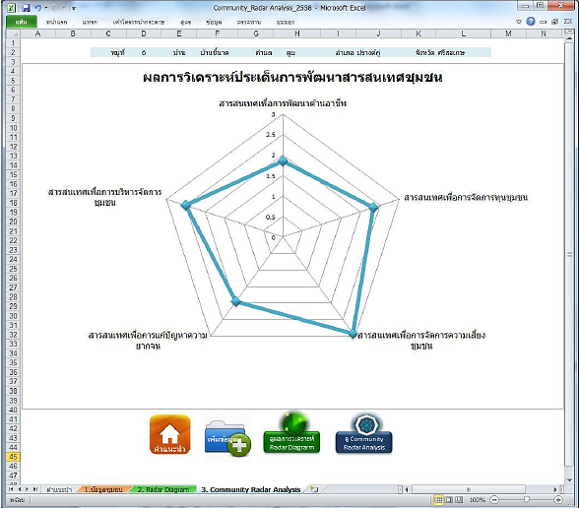
กระบวนการขับเคลื่อนงานหมู่บ้าน
และตำบลสารสนเทศต้นแบบเพื่อการพัฒนาคุณภาพชีวิต
หมู่บ้าน/ตำบลสารสนเทศฯ
ระดับจังหวัดฯ ปี 62
แลกเปลี่ยนเรียนรู้ข้อมูลของชุมชน
เมือง
วิเคราะห์ข้อมูลชุมชนด้วย CIA
นำเสนอผลงานระดับเขตตรวจฯ
วาดขอบเขตแผนที่หมู่บ้าน การปักหมุดจุดสำคัญ
คณะกรรมการลงพื้นที่ประเมิน
เผยแพร่ประชาสัมพันธ์
เมือง
นากลาง
โนนสัง
ศรีบุญเรือง
นาวัง
สุวรรณคูหา
กำหนดกิจกรรมยกระดับคุณภาพชีวิต
จัดทำสารสนเทศของหมู่บ้าน/ตำบล
จัดตั้งศูนย์สารสนเทศตำบล
บ้านนาคำไฮ และตำบลนาคำไฮ

Slide 5


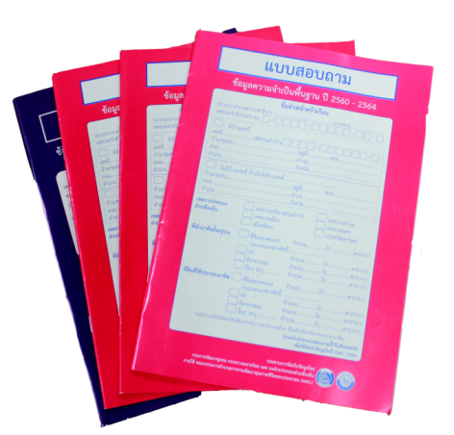


หมู่บ้านสารสนเทศต้นแบบ เพื่อการพัฒนาคุณภาพชีวิต ระดับจังหวัด ประจำปี 2562
บ้านนาคำไฮ หมู่ 2 ตำบลนาคำไฮ อำเภอเมืองหนองบัวลำภู

Slide 6
กรอบการนำเสนอหมู่บ้านสารสนเทศต้นแบบเพื่อการพัฒนาคุณภาพชีวิต
ต้นทุนของชุมชน
กิจกรรมหนุนเสริมจากโครงการ
สิ่งต่อยอดจากโครงการและผลงานที่เป็นต้นแบบ

Slide 7
ต้นทุนของชุมชน
การบริหารจัดการด้านข้อมูลสารสนเทศ
คณะทำงานด้านแผนพัฒนาหมู่บ้าน
ทำหน้าที่จัดทำและรวบรวมข้อมูลของหมู่บ้าน
ศาลาประชาคม
สถานที่รวบรวมและเผยแพร่ข้อมูลสารสนเทศ เช่นประวัติ โครงสร้างการบริหาร แผนที่ ข้อมูลศักยภาพของหมู่บ้าน เป็นต้น
การเผยแพร่ข้อมูล
การรวบรวมข้อมูล
อาศัยการมีส่วนร่วมของชุมชนเป็นหลัก ตั้งแต่จัดเก็บ ตรวจสอบรับรอง จนถึงวางแผนนำไปใช้ประโยชน์
ชุมชนเผยแพร่ข้อมูลผ่าน เว็บไซต์ /Face book

Slide 8
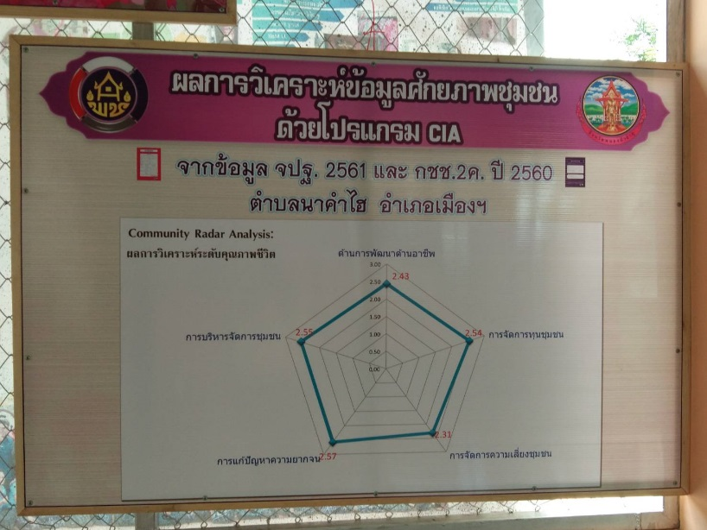
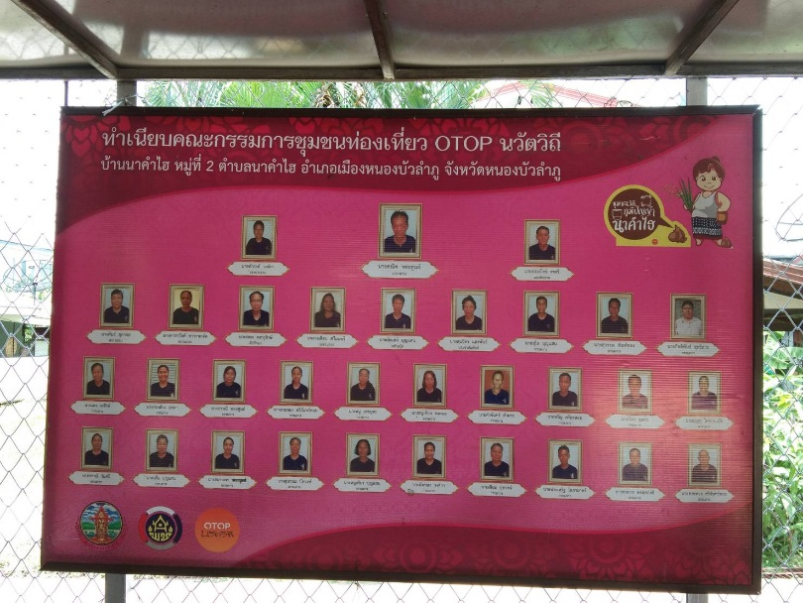
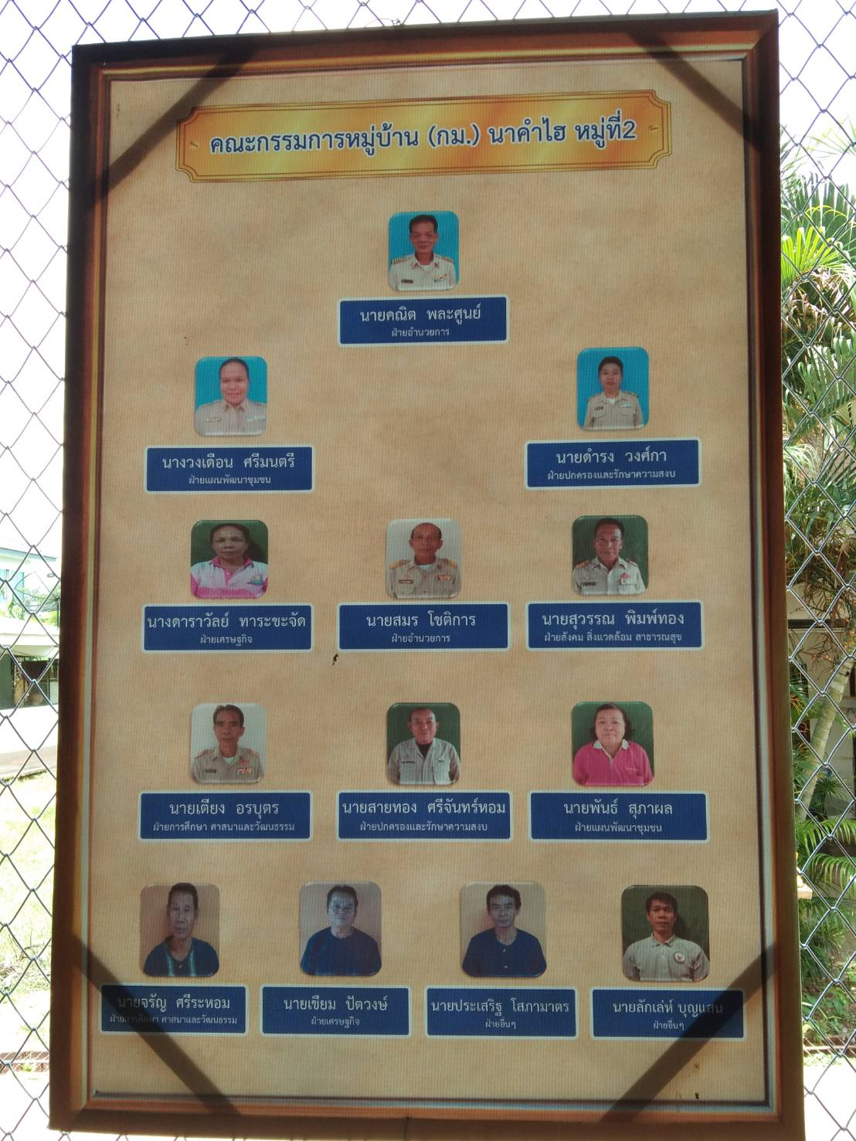
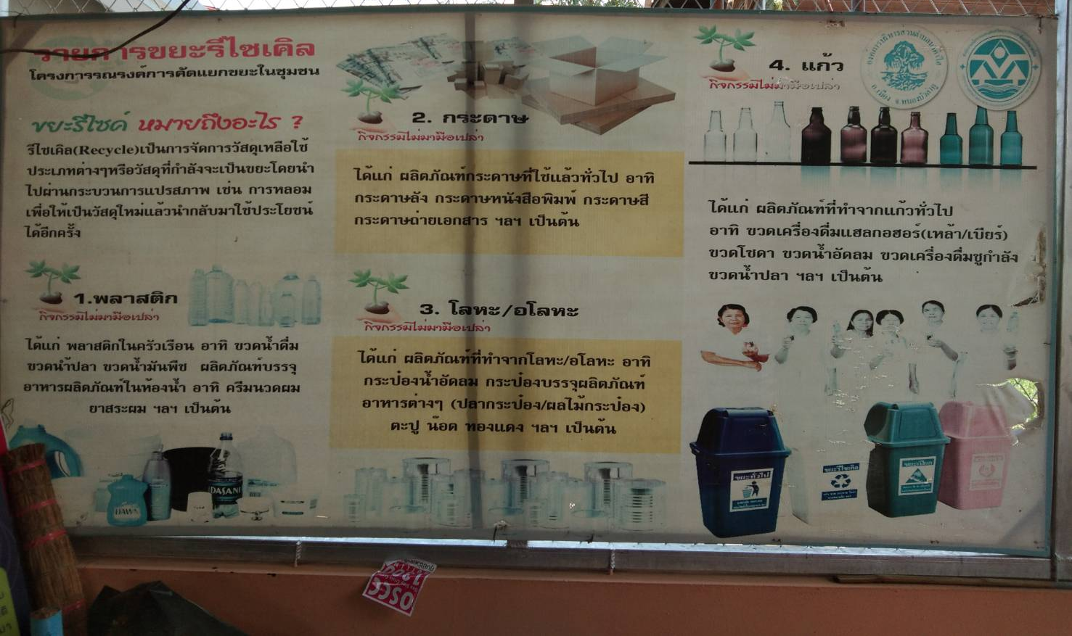
ข้อมูลในศาลาประชาคม
ศักยภาพชุมชน
คณะกรรมการชุมชนท่องเที่ยว
OTOP นวัตวิถี
โครงสร้างคณะกรรมการหมู่บ้าน
กิจกรรมโครงการเด่น

Slide 9

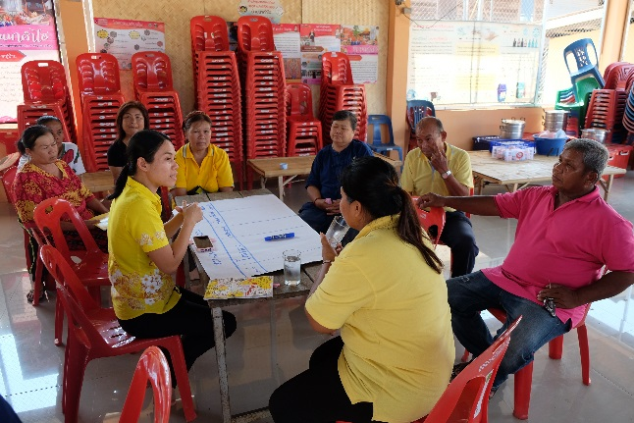
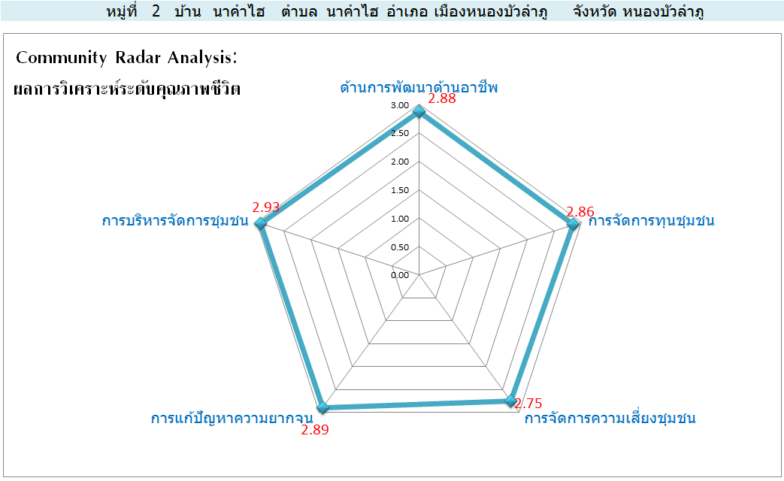

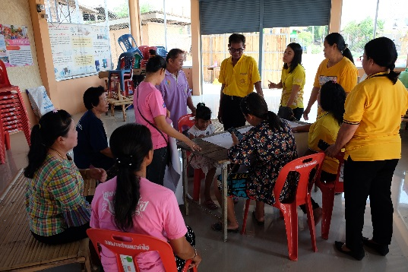
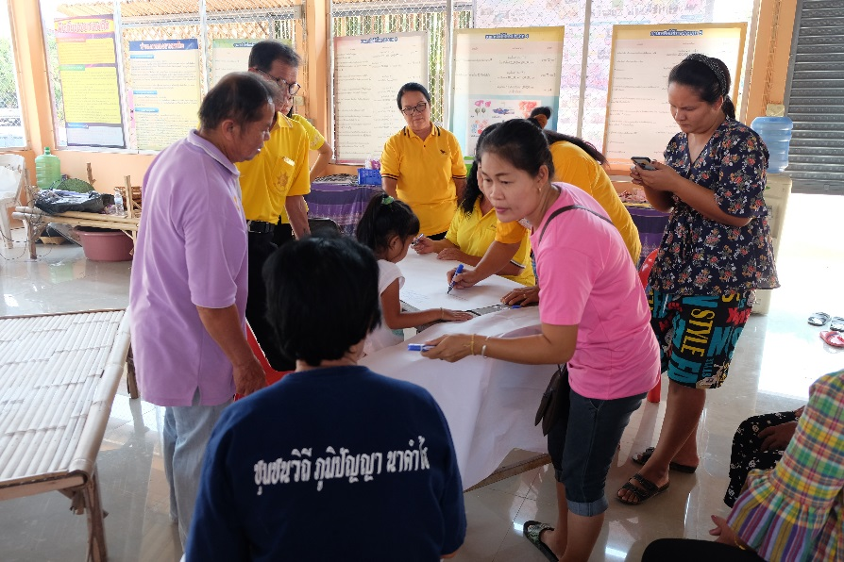
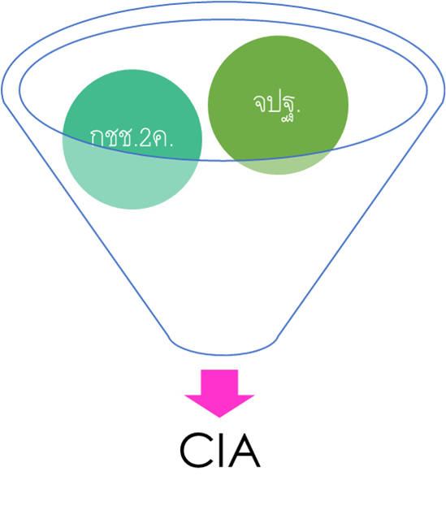

กิจกรรมหนุนเสริมจากโครงการ
แลกเปลี่ยนเรียนรู้ข้อมูลของชุมชน
วิเคราะห์ข้อมูลชุมชนด้วย CIA
วาดขอบเขตแผนที่หมู่บ้าน การปักหมุดจุดสำคัญ
กำหนดกิจกรรมยกระดับคุณภาพชีวิต
จัดทำสารสนเทศของหมู่บ้าน/ตำบล
เผยแพร่ประชาสัมพันธ์

Slide 10

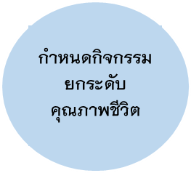
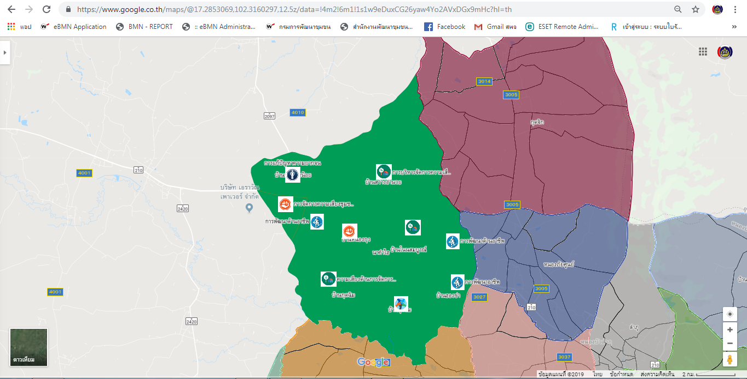
ขยะรีไซเคิล
ส่งเสริมการลด ละ เลิก การใช้สารเคมีในชุมชน
ส่งเสริมอาชีพกลุ่มทอผ้า
ตั้งจุดตรวจเวรยามในหมู่บ้านชุมชน
ส่งเสริมอาชีพกลุ่มทำไม้กวาด
1
2
3
4
5

Slide 11
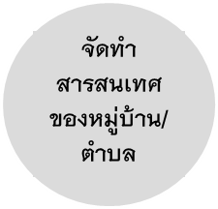

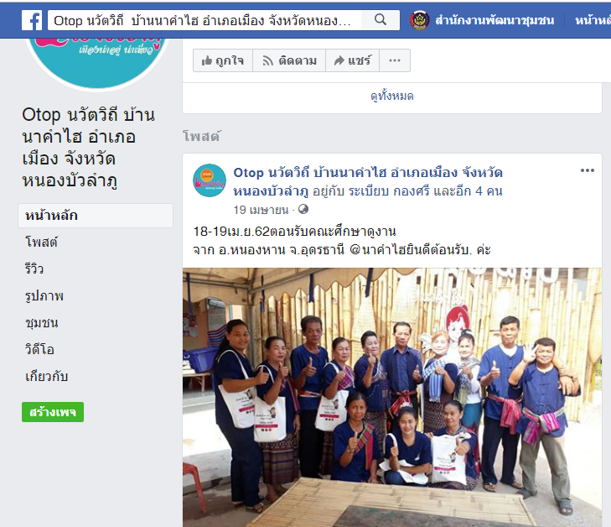
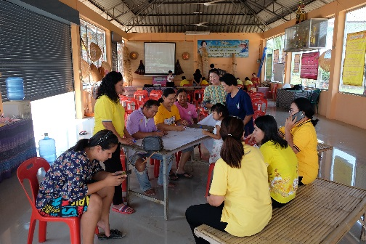
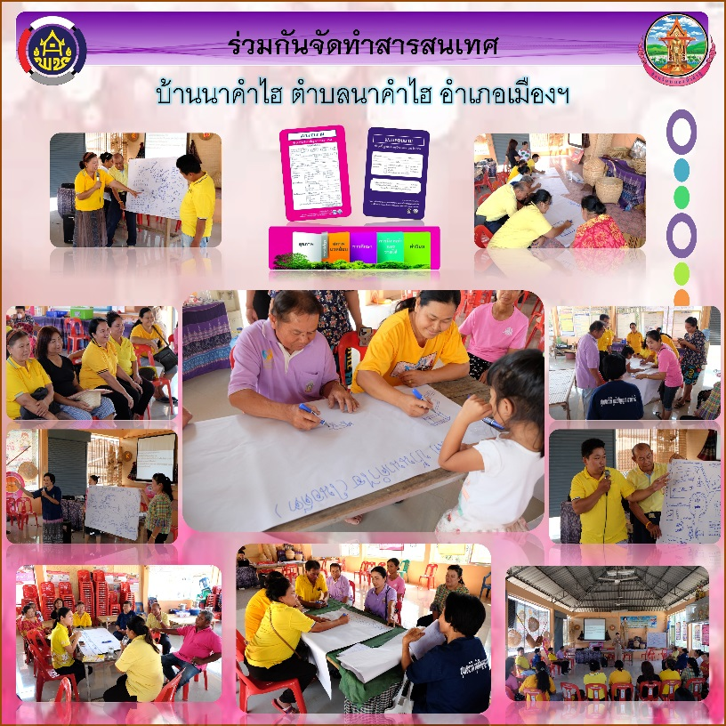

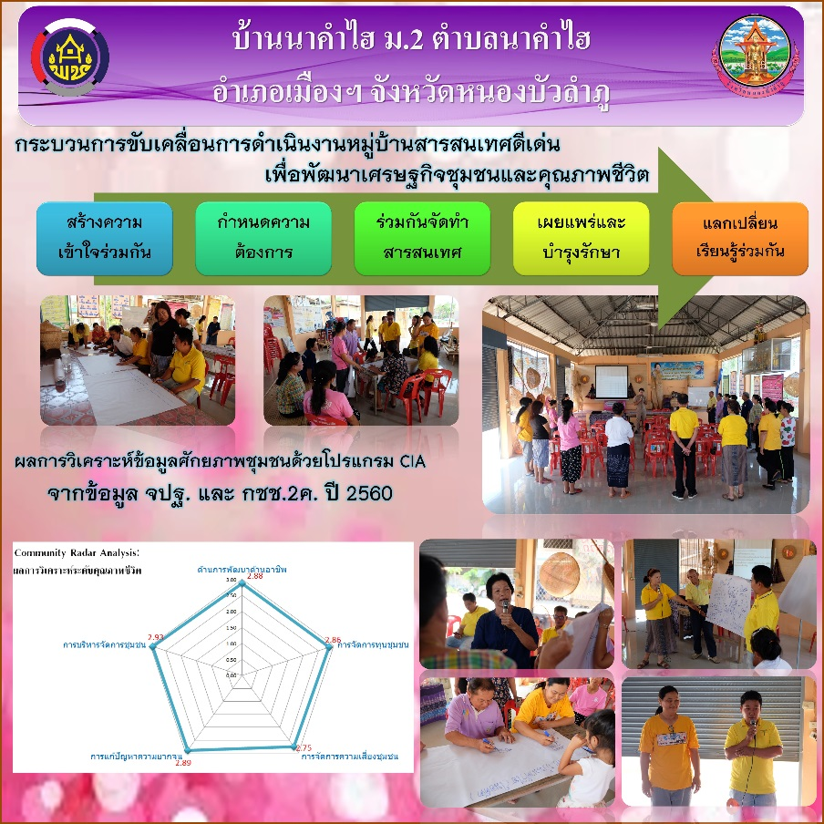

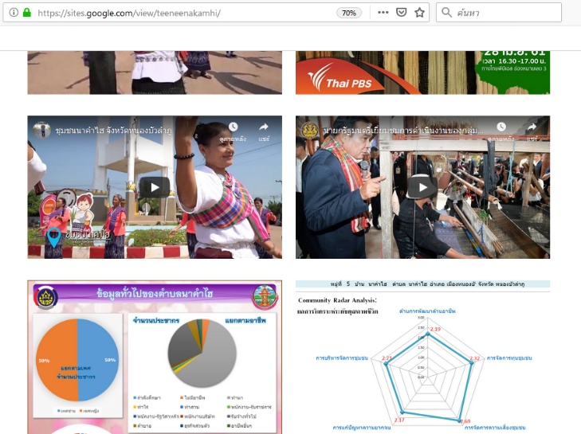
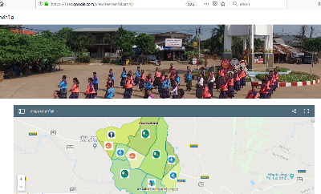
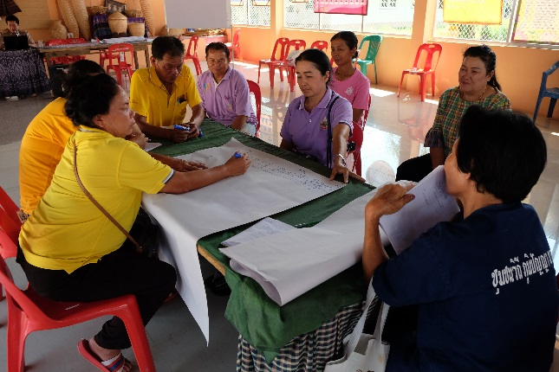
Web ที่นี่..นาคำไฮ

Slide 12
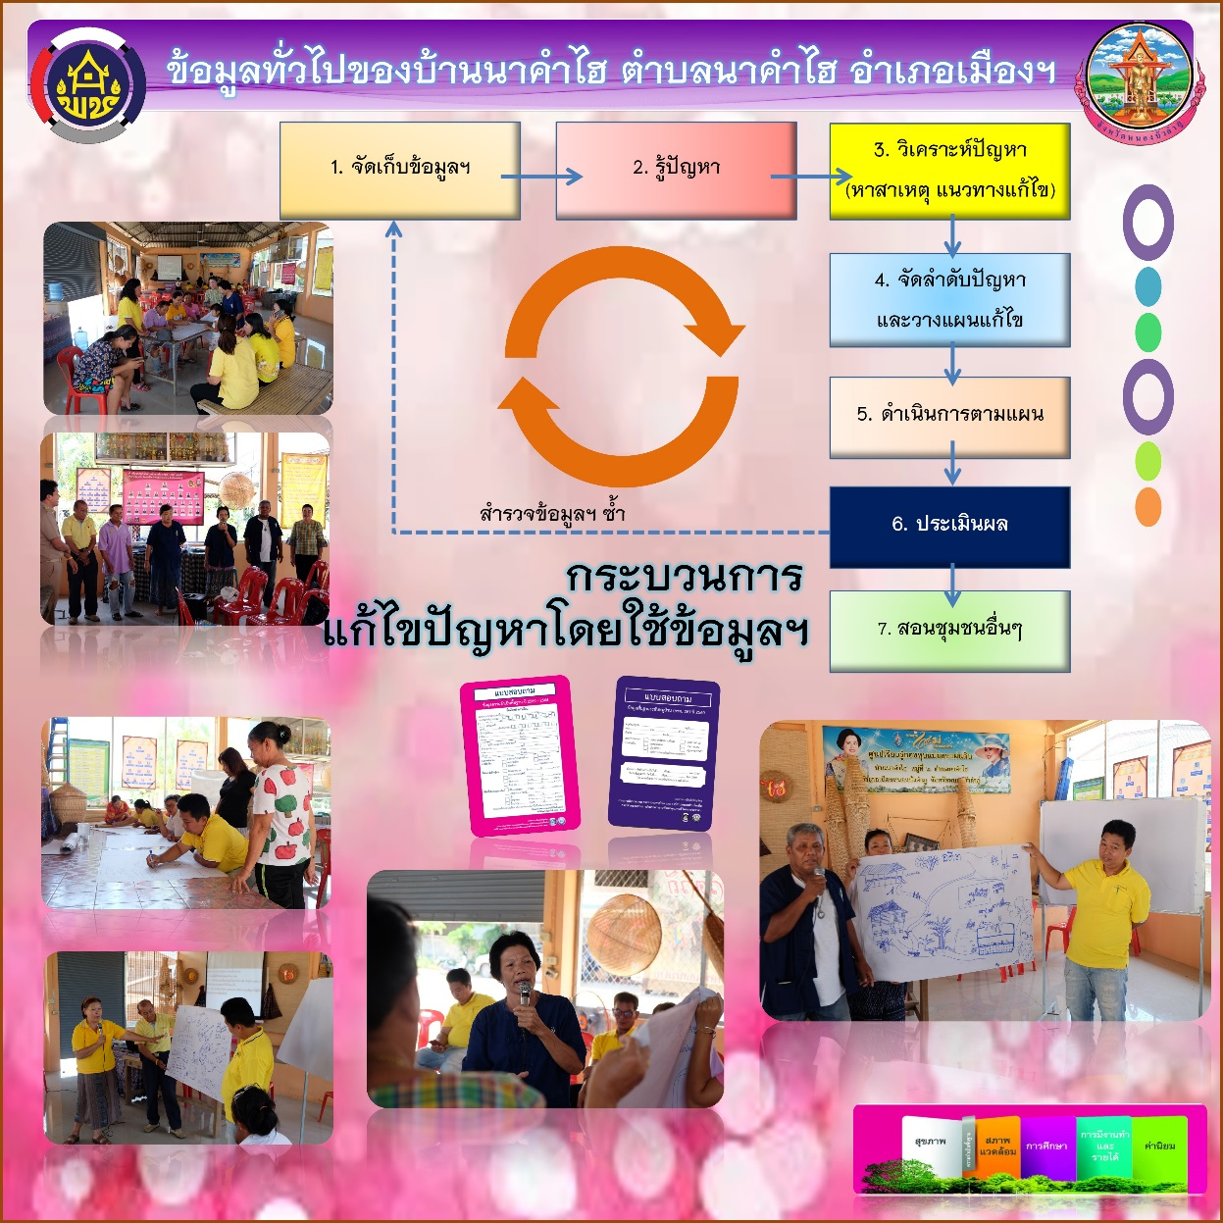
ผลงานที่เป็นต้นแบบของหมู่บ้าน
ธนาคารขยะรีไซเคิล ปี 59
กลุ่มทอผ้าเทวาผ้าไทย 60
หมู่บ้าน OTOP นวัตวิถี ปี 61
หมู่บ้านสารสนเทศต้นแบบ ปี 62
เกษตรนาแปลงใหญ่ ปี 62
1
2
3
4
5

Slide 13
ตำบลสารสนเทศต้นแบบ เพื่อการพัฒนาคุณภาพชีวิต ระดับจังหวัด ประจำปี 2562
ตำบลนาคำไฮ อำเภอเมืองหนองบัวลำภู

Slide 14
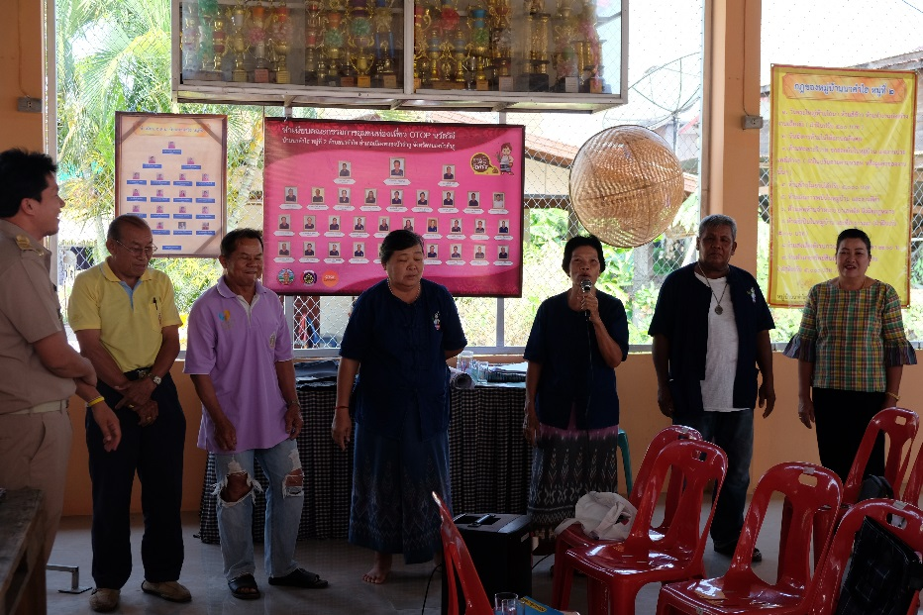


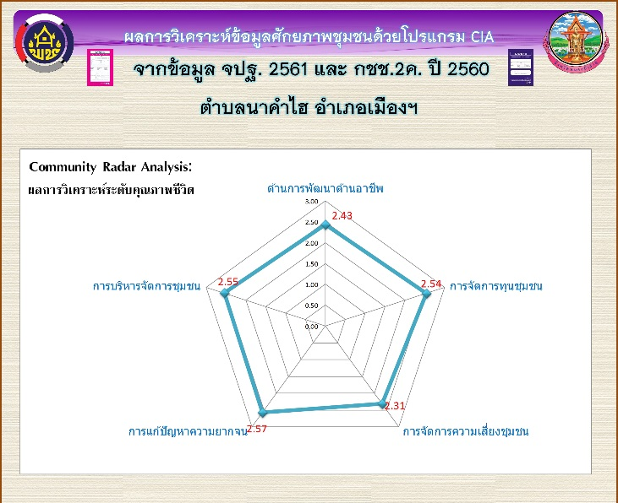
กิจกรรมจากโครงการ
แลกเปลี่ยนเรียนรู้ข้อมูลของชุมชน
วิเคราะห์ข้อมูลชุมชนด้วย CIA
วาดขอบเขตแผนที่หมู่บ้าน การปักหมุดจุดสำคัญ
กำหนดกิจกรรมยกระดับคุณภาพชีวิต
จัดทำสารสนเทศของหมู่บ้าน/ตำบล
เผยแพร่ประชาสัมพันธ์

Slide 15


การจัดการความเสี่ยงของชุมชน
ขยะรีไซเคิล
การส่งเสริมอาชีพ
ส่งเสริมการลด ละ เลิก การใช้สารเคมีในชุมชน
1
2
3
4

Slide 16
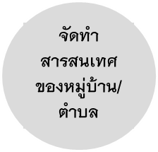
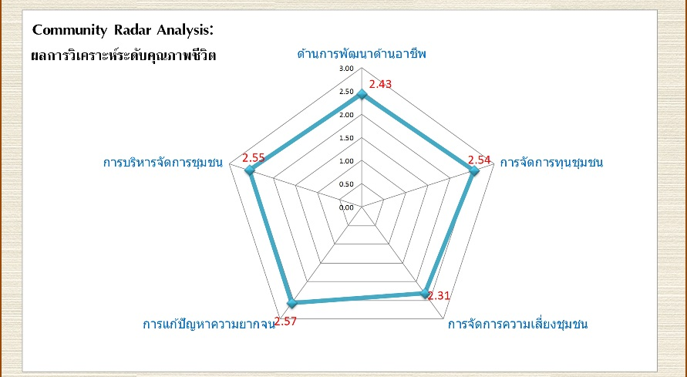

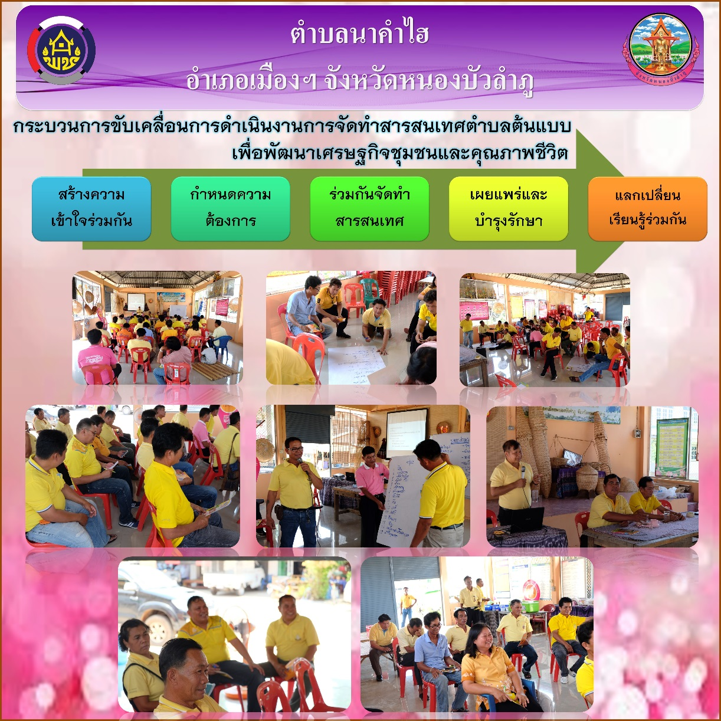


Slide 17
สิ่งที่ได้จากโครงการฯ
ชาวบ้านได้แลกเปลี่ยนเรียนรู้ และตอกย้ำให้เห็นถึงความสำคัญของข้อมูล
โปรแกรม CIA ทำให้เห็นศักยภาพของชุมว่ายังบกพร่องเรื่องอะไร
ชุมชนมีแผนการยกระดับคุณภาพชีวิตที่ตรงจุด ตรงเป้า เข้าประเด็น ซึ่งจะนำมาซึ่งความสุขของคนในชุมชน
ทำให้รู้จักกับข้อมูล กชช.2ค. มากขึ้น
1
2
3
4

